Slide 1
GTA5
자율주행
201704100
소프트웨어응용학부
정성욱

Slide 2
INDEX
01
02
03
04
개발동기
작품설명
개발과정
문제점 및 추후계획

Slide 3
INDEX
01.
개발동기
실제 환경에서 주행 모델을 가져와 학습시키는 것은 비용도 비싸고 위험부담도 크다.
따라서 실제 환경과 비슷한 가상의 환경에서 주행 하여 학습시키는 방법을 고안.
게임 중 GTA5는 주행이 자유롭고 환경 또한 현실성이 높아 게임 내(가상 환경)에서 주행 및 학습.

Slide 4
INDEX
02.
작품설명
영상처리를 이용하여 게임 속 환경을 파악.
주행 모델 테스트
실제 주행데이터
(유저입력)
주행모델
생성
Tensorflow를 이용하여 학습
초기 데이터

Slide 5
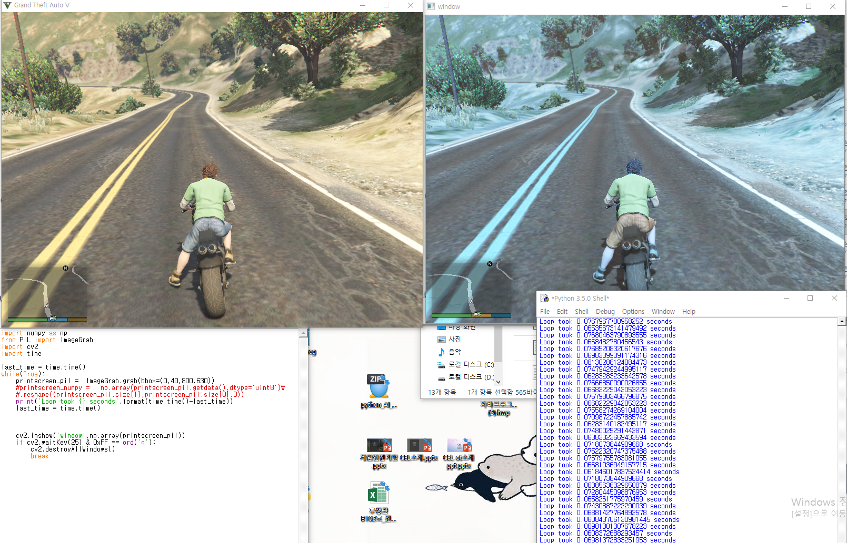
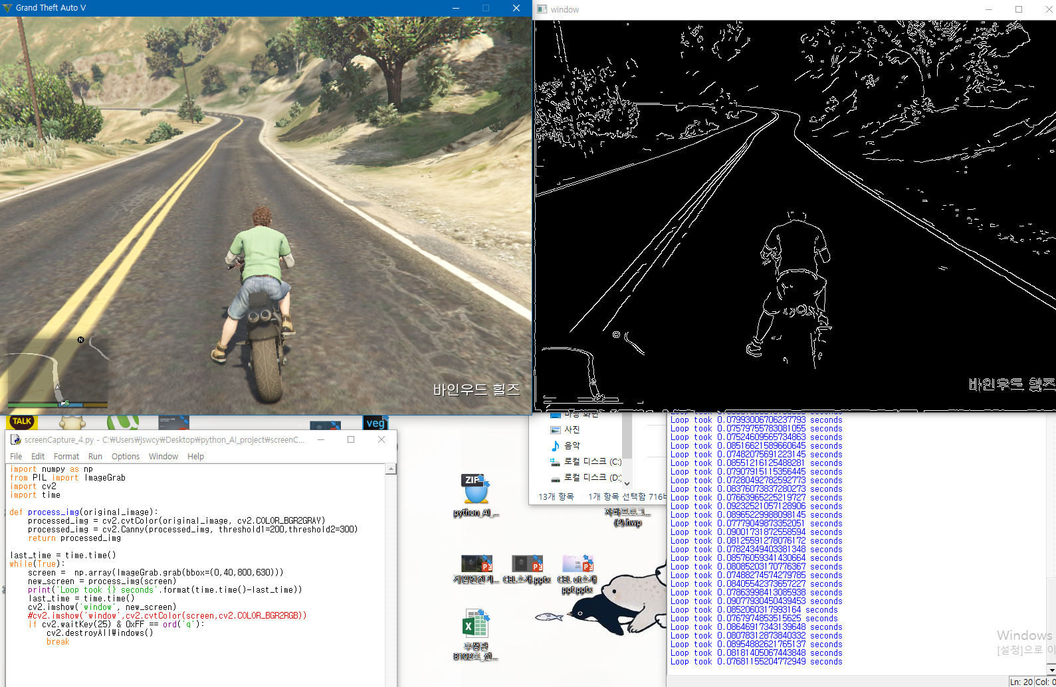
INDEX
03.
개발과정

Slide 6
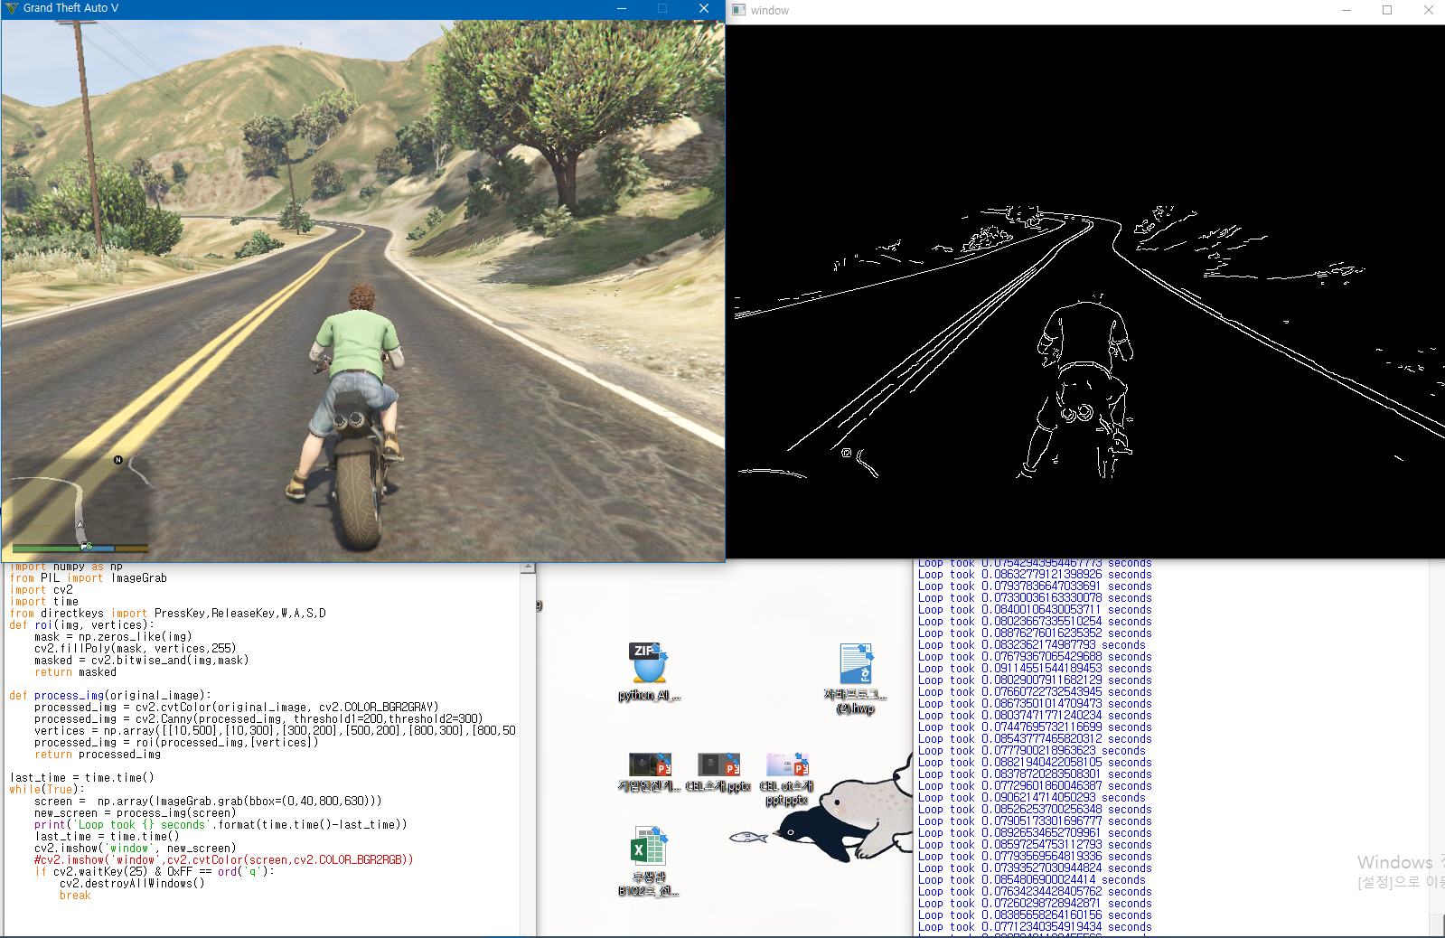
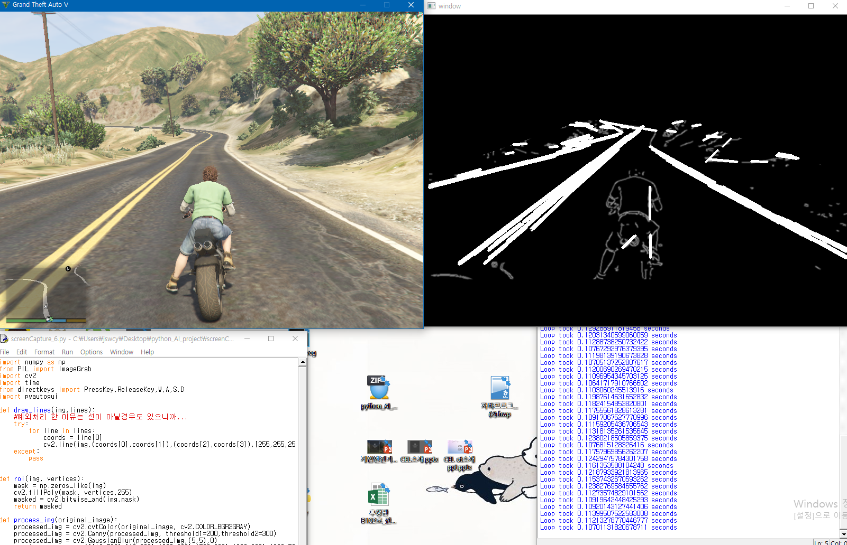
INDEX
03.
개발과정

Slide 7
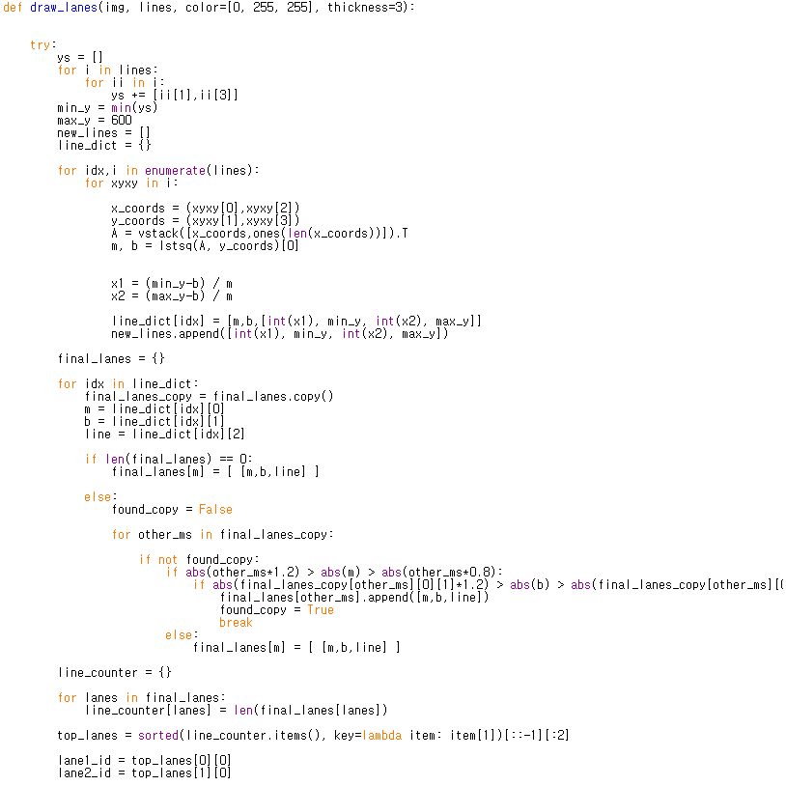
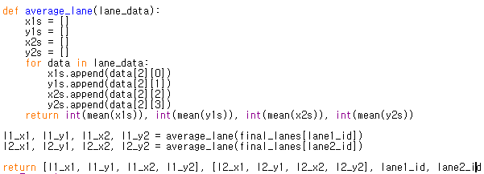
INDEX
03.
개발과정
최소Y에서 최대Y값 사이 거리를 계산하여 라인 중에서 가장 높은 점수를 얻었는지 구하고 그 이후에 사이 거리 값이 높은 점수가 나오기 전까지 차선이라고 인식함.
그리고 나서 두 라인을 발견하였을 때 경사와 기울기가 +- 10%의 오차를 허용하여
따라서 선 하나를 구해서 양쪽의 선과 마주보는 대칭된 선을 abs함수를 통해 절댓값을 사용하여 대조한 뒤 그것을 차선이라고 인식. 그런 뒤 가운데에 위치한 것은 차선 자체의 중간이므로 사이에 있는 물체를 사물(차와 같은 것)으로 인식하게 한다.

Slide 8
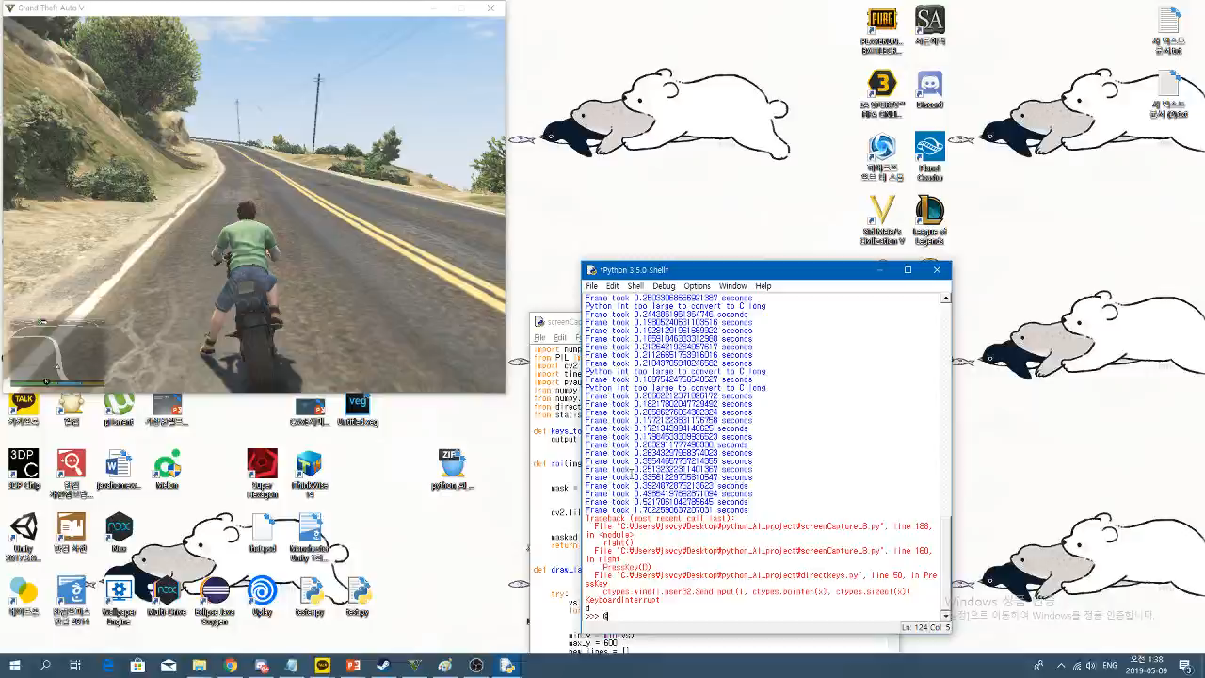
INDEX
03.
개발과정

Slide 9
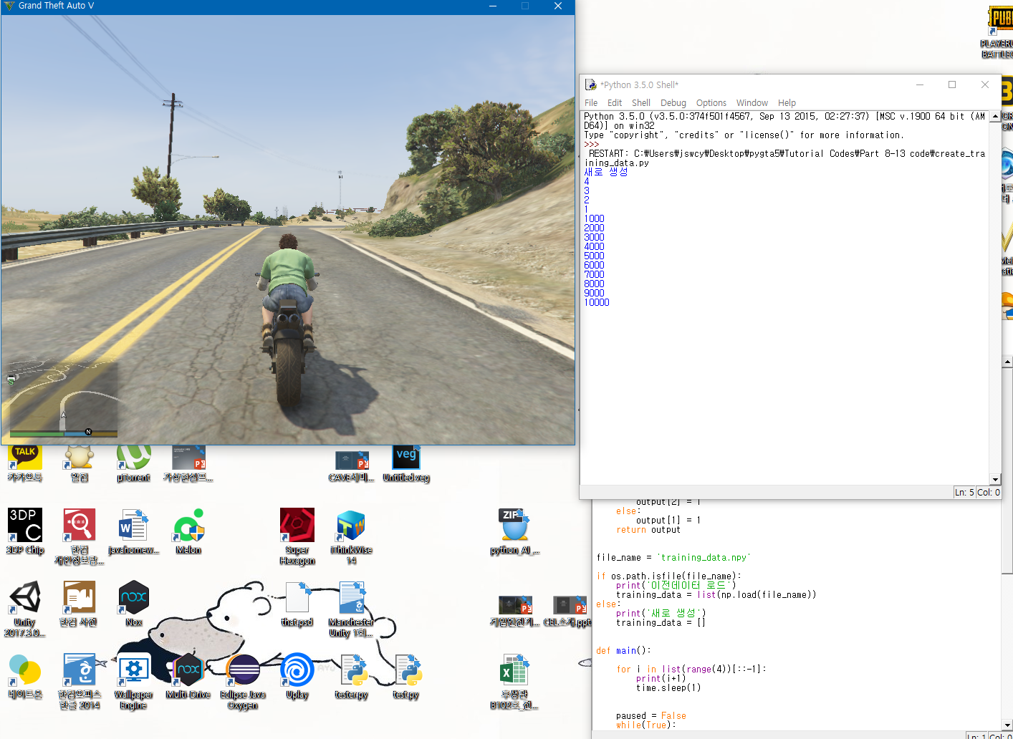
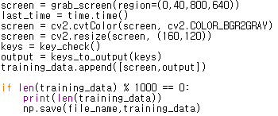
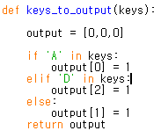
INDEX
03.
개발과정

Slide 10
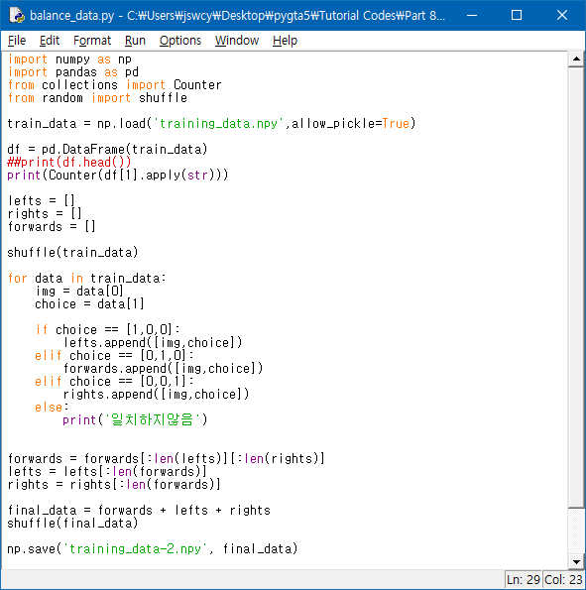
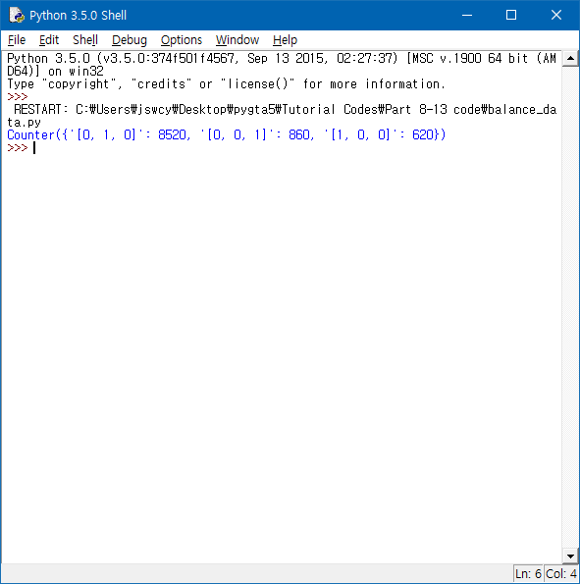
INDEX
03.
개발과정

Slide 11
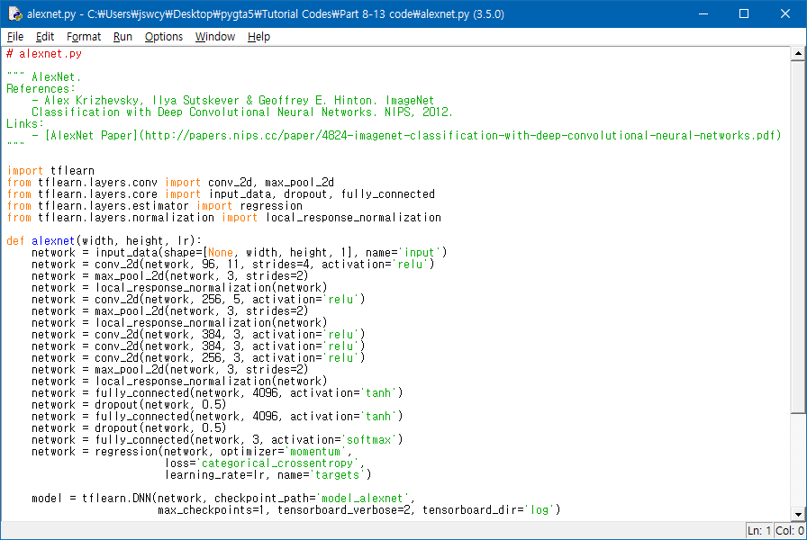
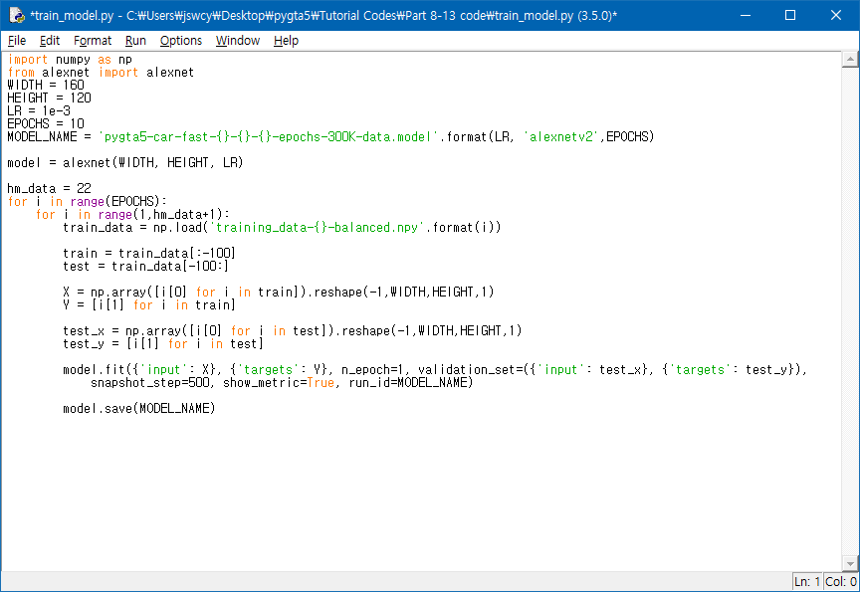
INDEX
03.
개발과정

Slide 12
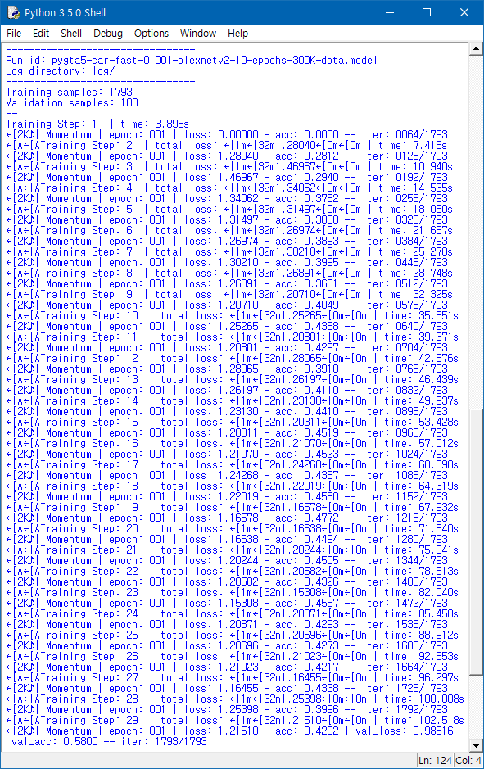
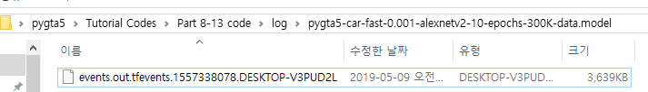
INDEX
03.
개발과정

Slide 13
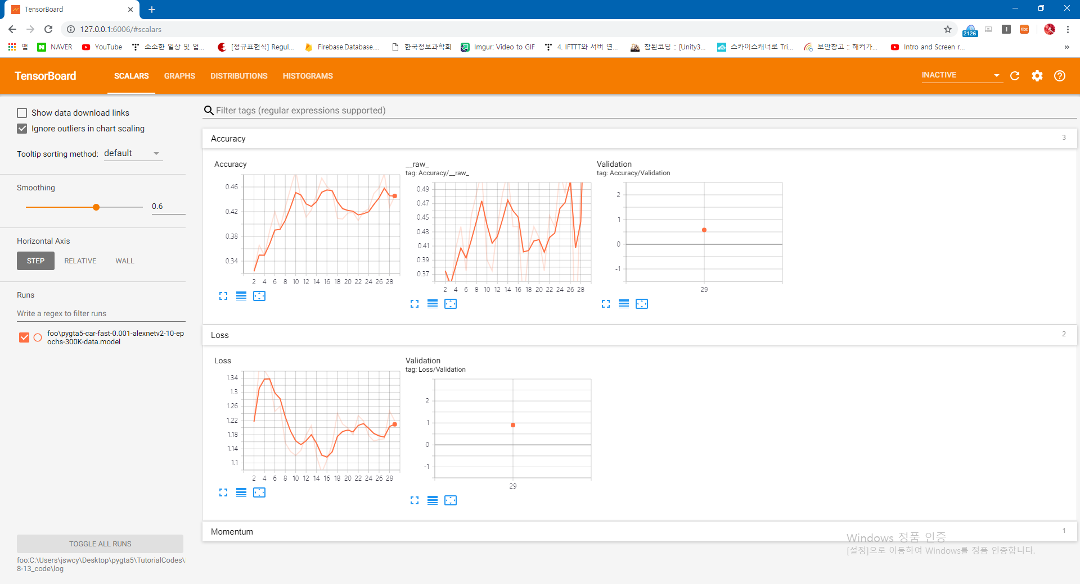
INDEX
03.
개발과정

Slide 14
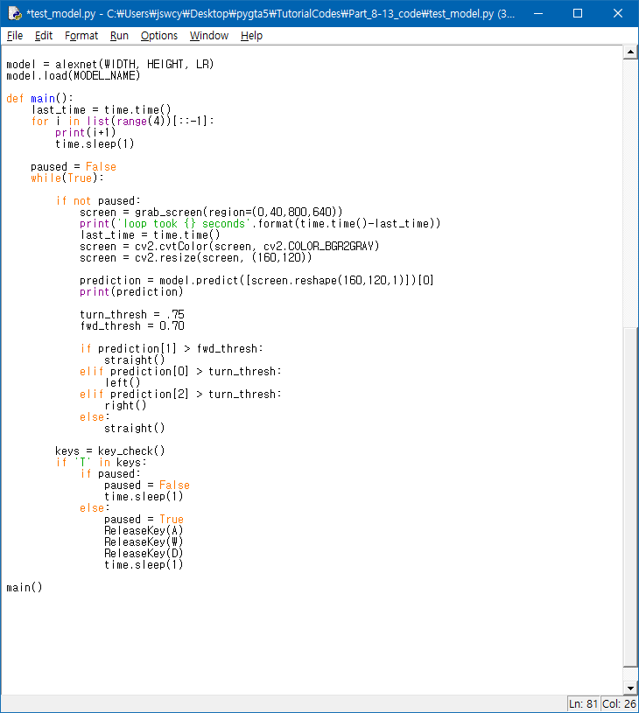
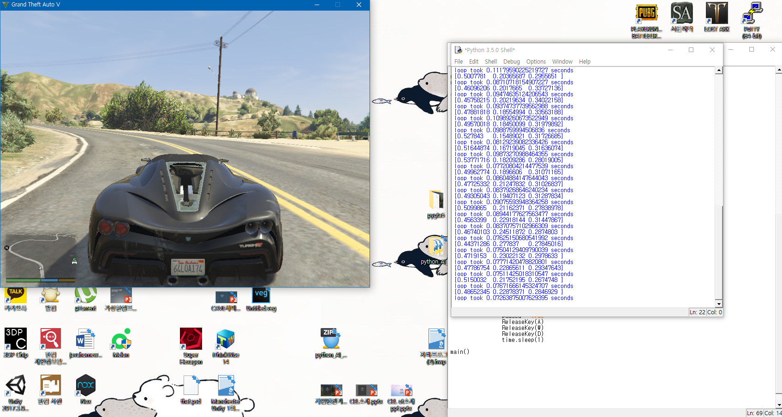
INDEX
03.
개발과정

Slide 15
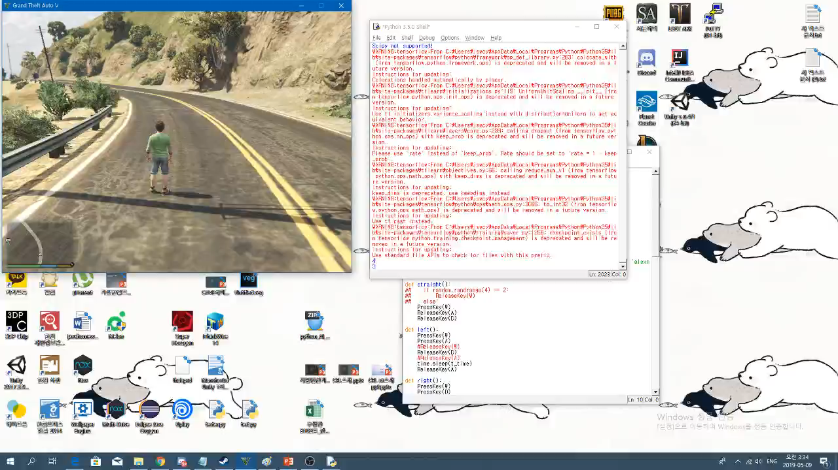
INDEX
03.
개발과정

Slide 16
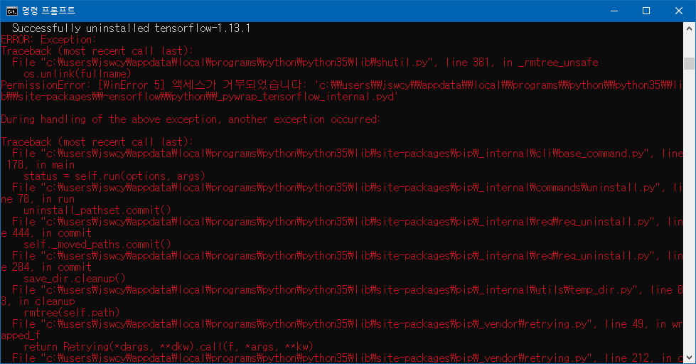
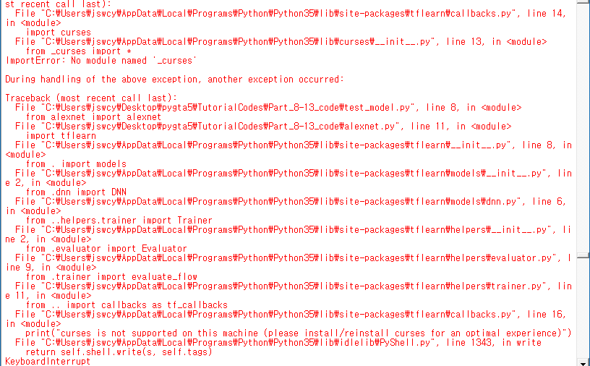
INDEX
04.
문제점
학습을 위한 데이터의 양이 너무 부족…
따라서 트레이닝 할 모델과 테스트 할 모델이 부족하여 제대로 된 운행이 되지 않음.
예외 처리할 것이 너무 많음.
가상환경에서조차 신경 써야 할 예외가 많아 영상처리의 예외처리에 시간을 많이 소모.
개발 환경 구축 중의 예외적인 상황을 해결 하는 데에 시간을 많이 소모.
영상데이터와 입력데이터와의 관계도를 정확히 설명하지 못함.
Ex)

Slide 17
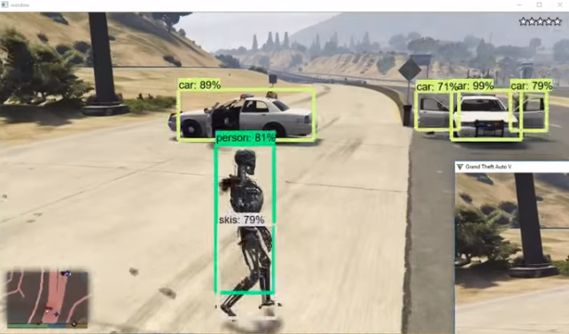
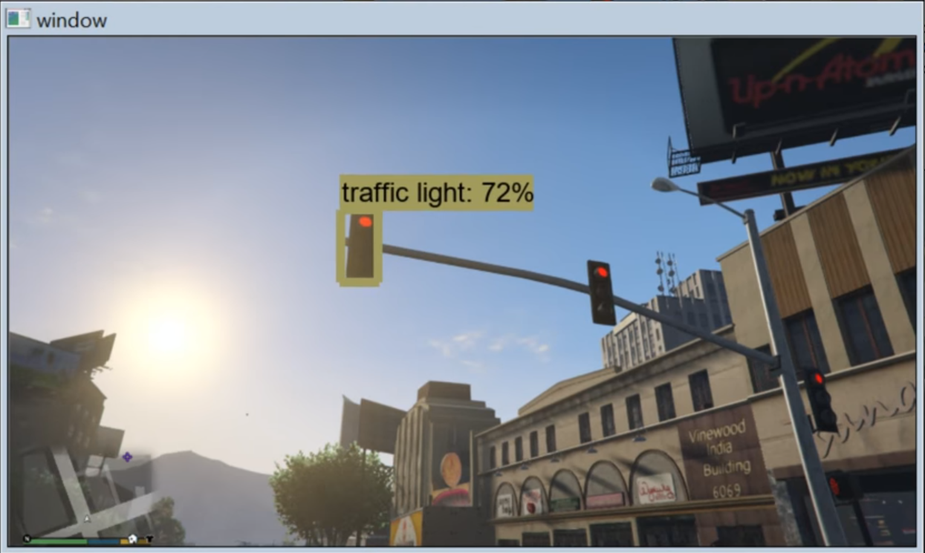
INDEX
04.
추후계획
충분한 테스트 모델이 확보되면 사물인식을 통하여 신호체계를 지킬 수 있도록 하고 싶음.
지속적으로 드랍되는 프레임을 안정적으로 유지하고 싶음.

Slide 18
감사합니다.

